Slide 1

Kleider machen Leute
Kursleiterin: Qu, Panpan
Teilnehmer: Gruppe E
Datum: 17.05.2023

Slide 2
Was machen wir heute:
1. Über Kleider und Mode sprechen
2. Über Schönheit sprechen
3. Reflexion

Slide 3
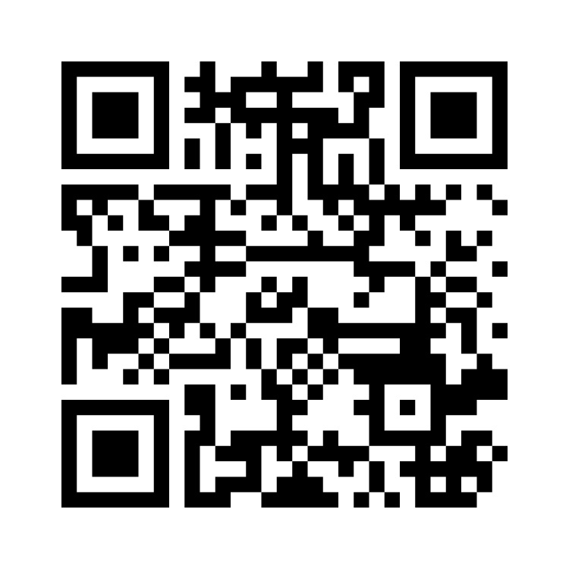
Brainstorming: über Kleidung
Am Morgen bist du aufgestanden und stehst vor dem Kleiderschrank. Was trägst du heute, hängt es von _____ ab.

Slide 4

Wie übersetzt man es ins Chinesisch?

Slide 5
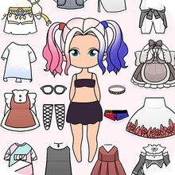
Spiele: Outfit auswählen und begrüden

Slide 6
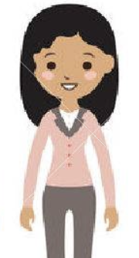
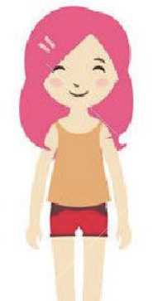
Welches Outfit würst du wählen,
Wenn du zum Vorstellungsgespräch kommst.

Slide 7
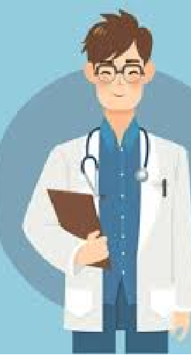
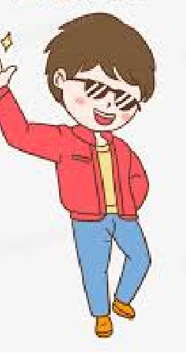
Welchem Arzt vertraust du mehr?

Slide 8
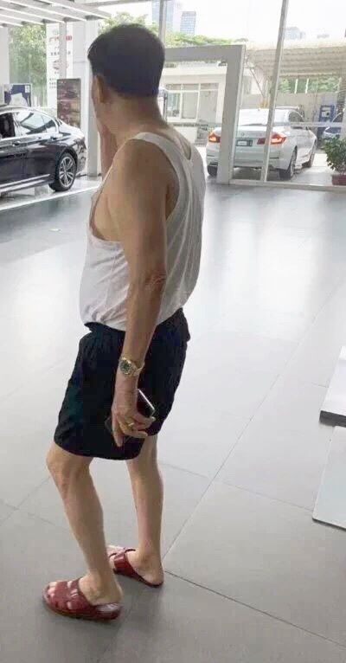
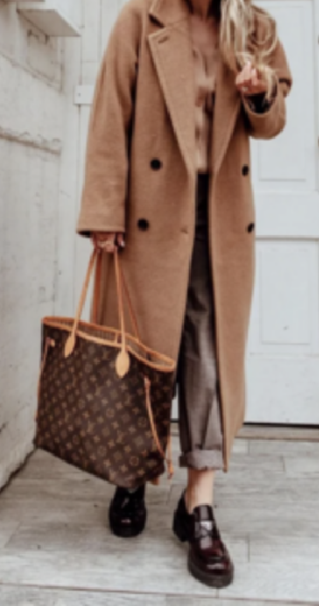
Wer sieht reicher aus?

Slide 9

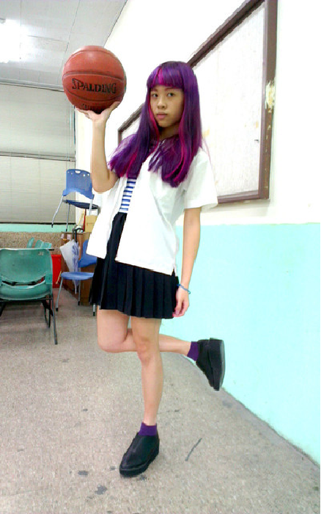
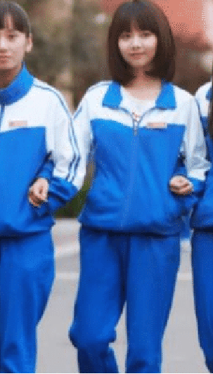
Wer sieht eher wie Schülerin mit guter Leistung aus?

Slide 10

Eine Frage:
Was bedeutet die Kleidung für solche Personen?

Slide 11

Diskussion mit Partnerin
Findest du, dass das Anziehen wichtig für jede in der Gesellschaft ist? Warum?
Eindruck? Stereotyp? Schönheit? Bequemlichkeit?
- situationsmäßig, Uniform
- erster Eindruck VS. Persönlichkeiten und Mentalität
- Fähigkeit ist wichtiger und überzeugender

Slide 12

Überlegung: Kleider machen Leute?
Was machen Leute? Diskutiert es in der Gruppe!
Fähigkeiten
Innere Persönlichkeit
Umfassende Kenntnis
Veranlagung
Gute Ausbildung und Erfahrung

Slide 13
Schönheit
Frage: was heißt „schön“ für dich?

Slide 14
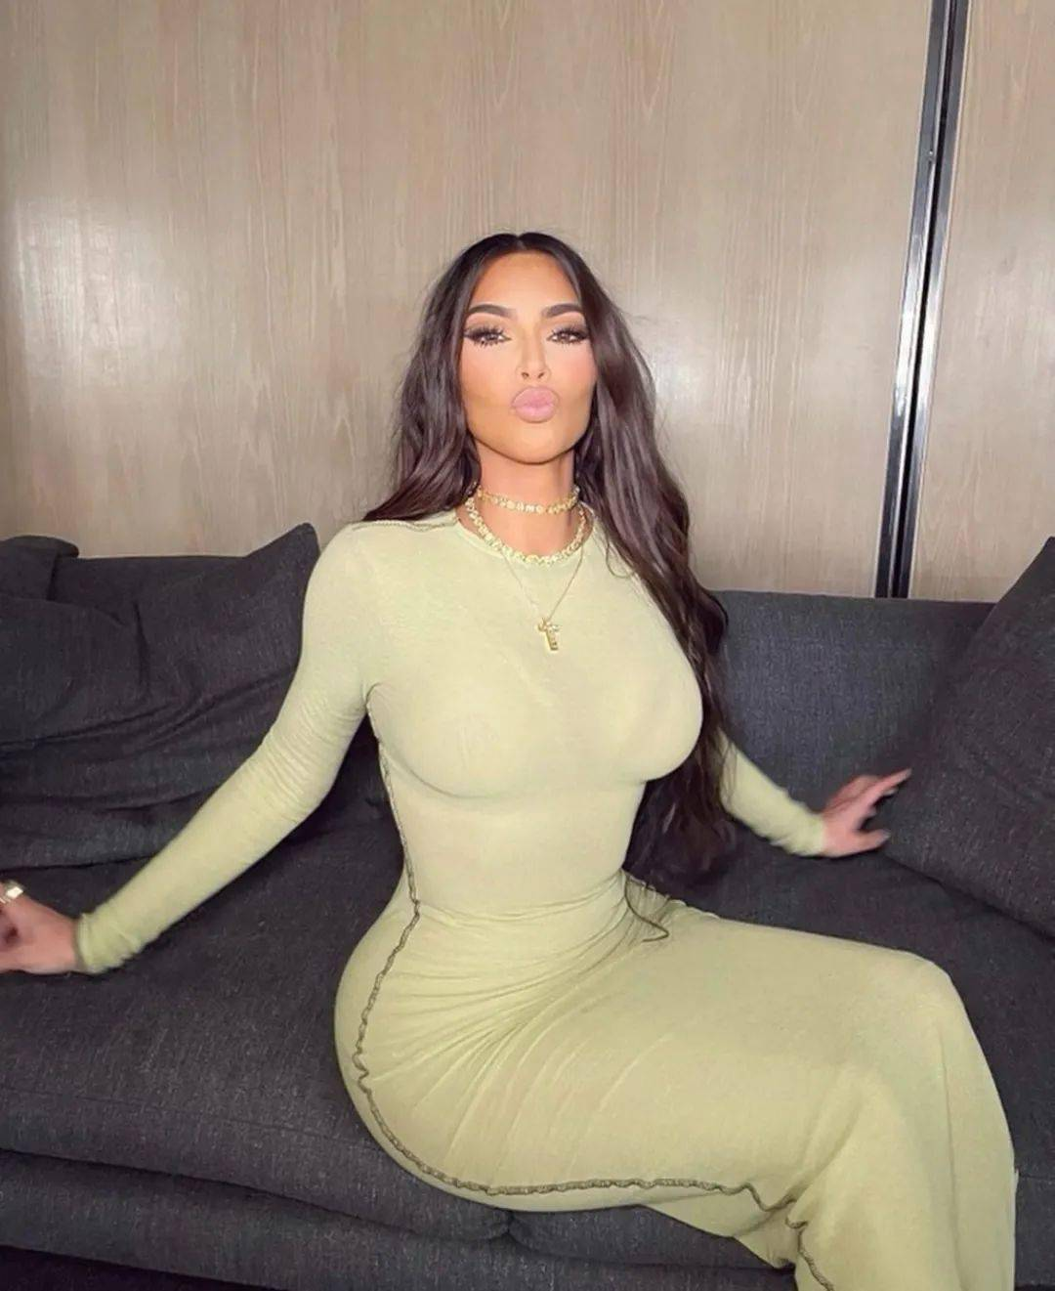
typischen „Instagram-Gesichtern“
Kannst du Sie beschreiben?
Sie hat...
Sie trägt...
Sie...

Slide 15
Wie könnte die Weibo-Gesichter aussehen?
Wie sind die Schönheitstandarde in China?

Slide 16

Weitere Frage?

Slide 17

Reflexion

Slide 18

Vielen Dank für eure Aufmerksamkeit!

